Slide 1
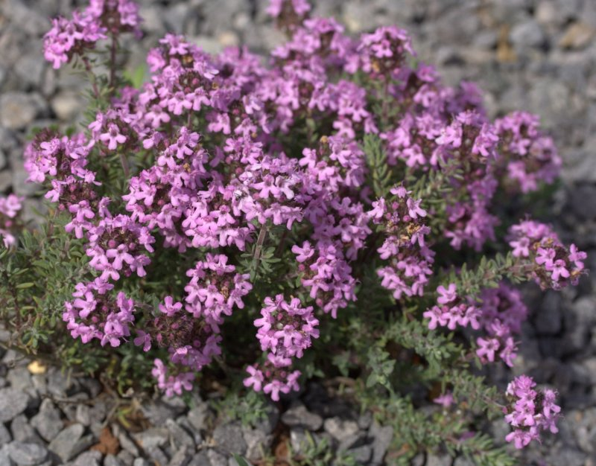
Thymus leucotrichus

Slide 2
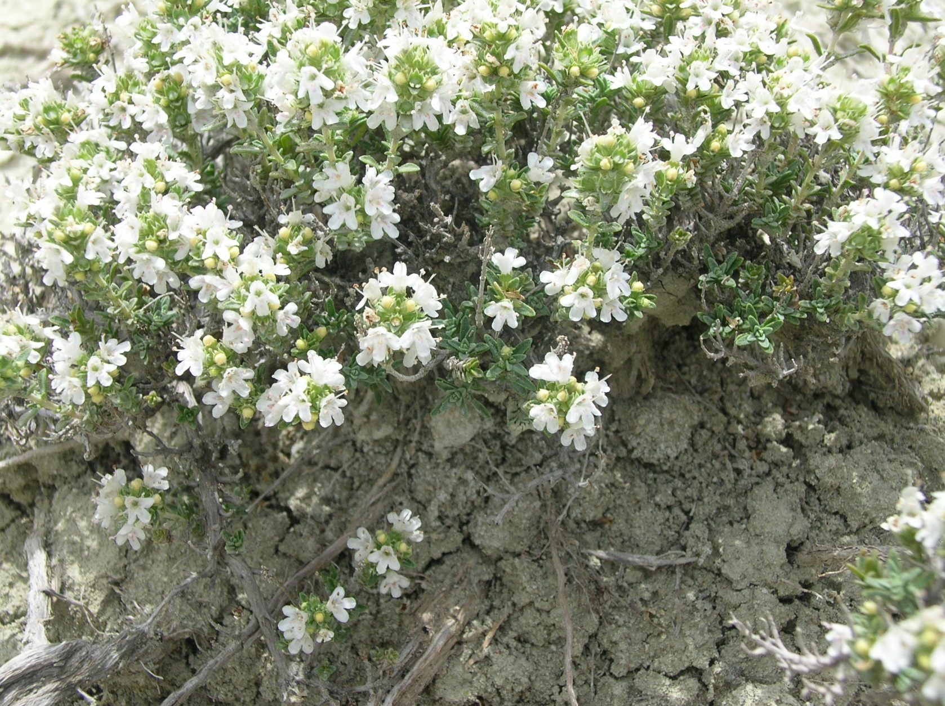
Thymus sipyleus

Slide 3
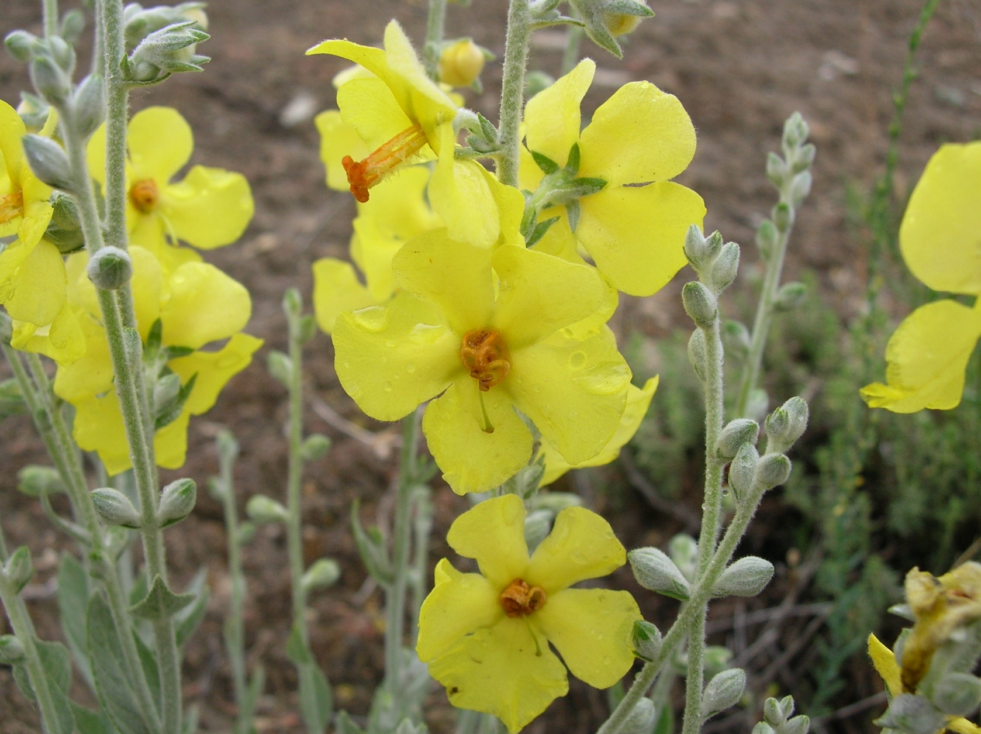
Verbascum gypsicola

Slide 4
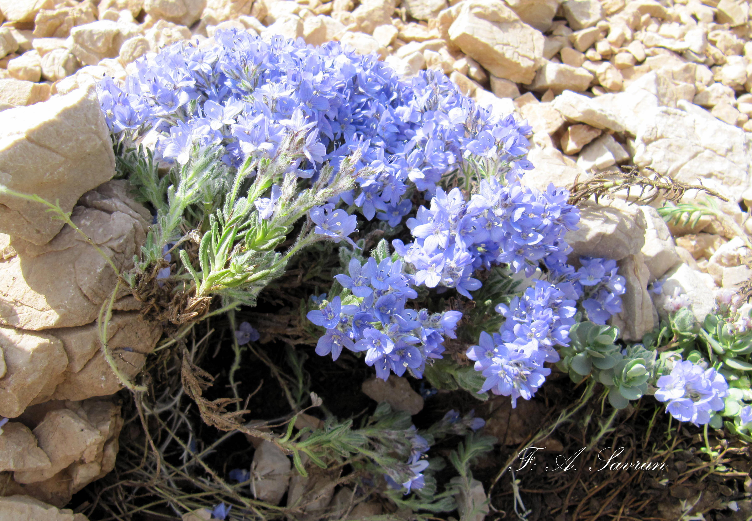
Veronica kotschyana

Slide 5
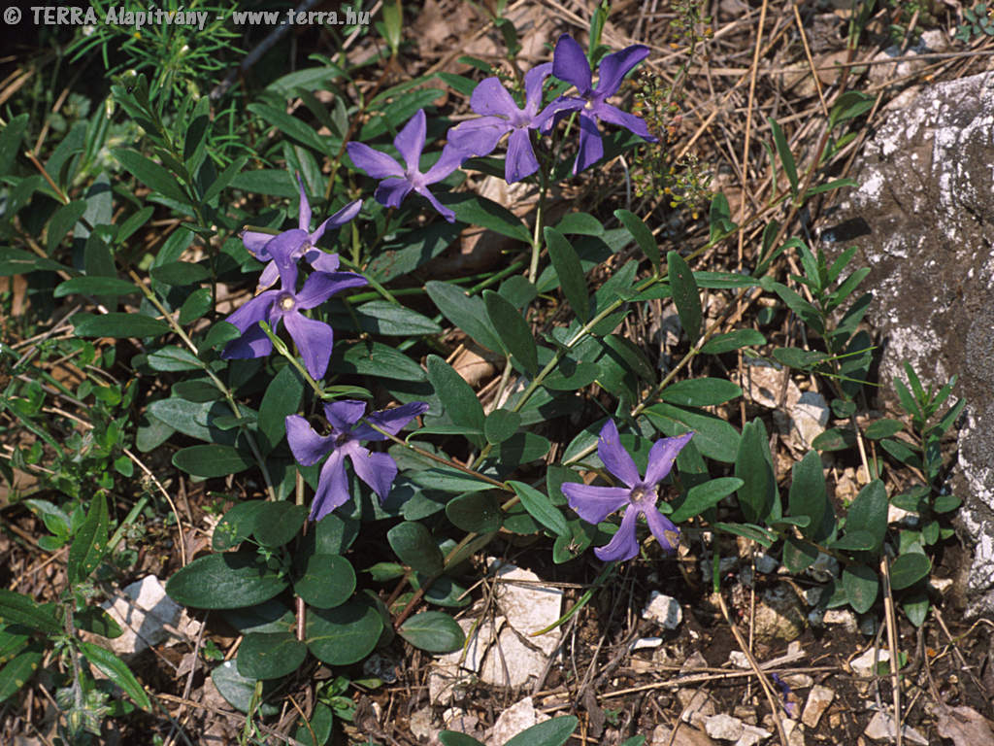
Vinca herbacea

Slide 6
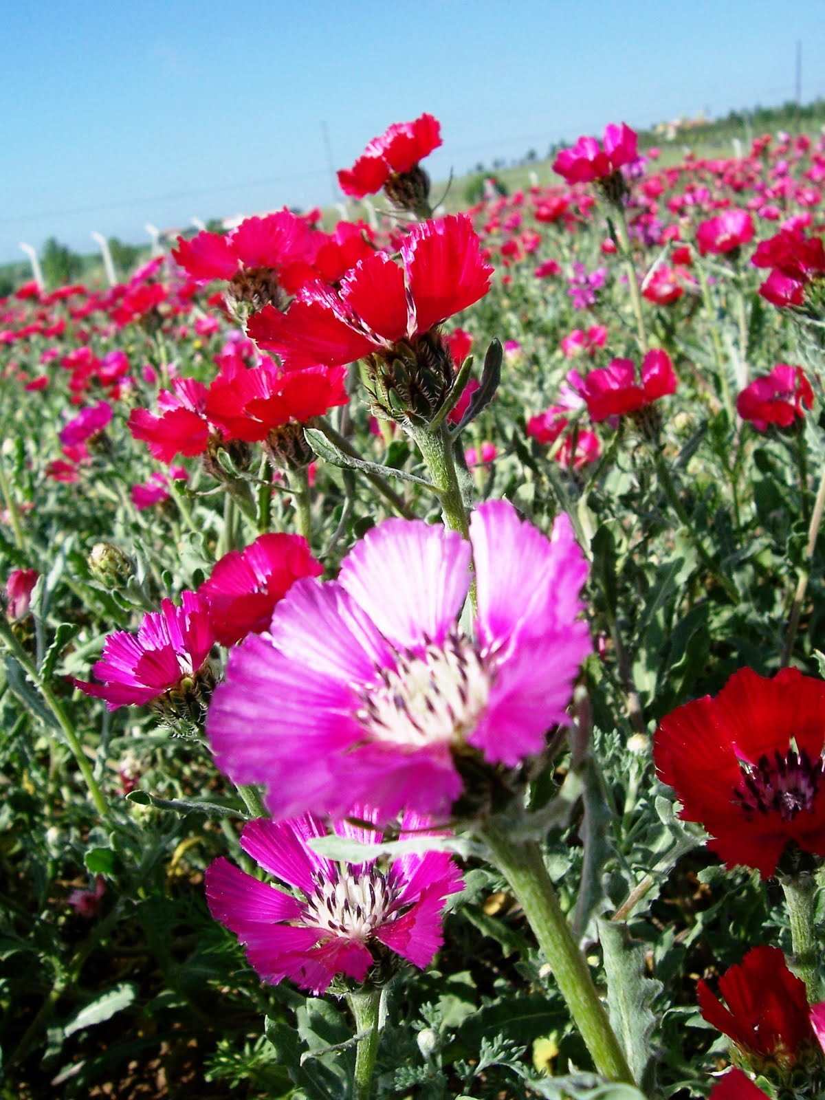
Centaurea tchihatcheffii (yanar-döner)

Slide 7
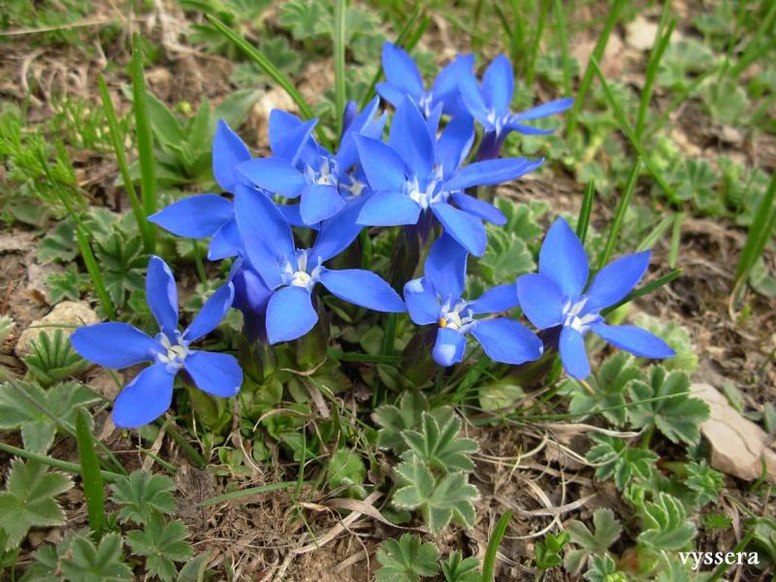
Balkan Kantaronu (Gentiana verna spp. balcanica)

Slide 8
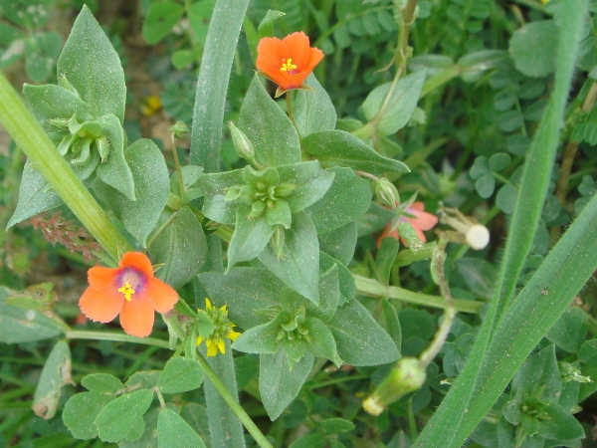
Anagallis arvensis)

Slide 9
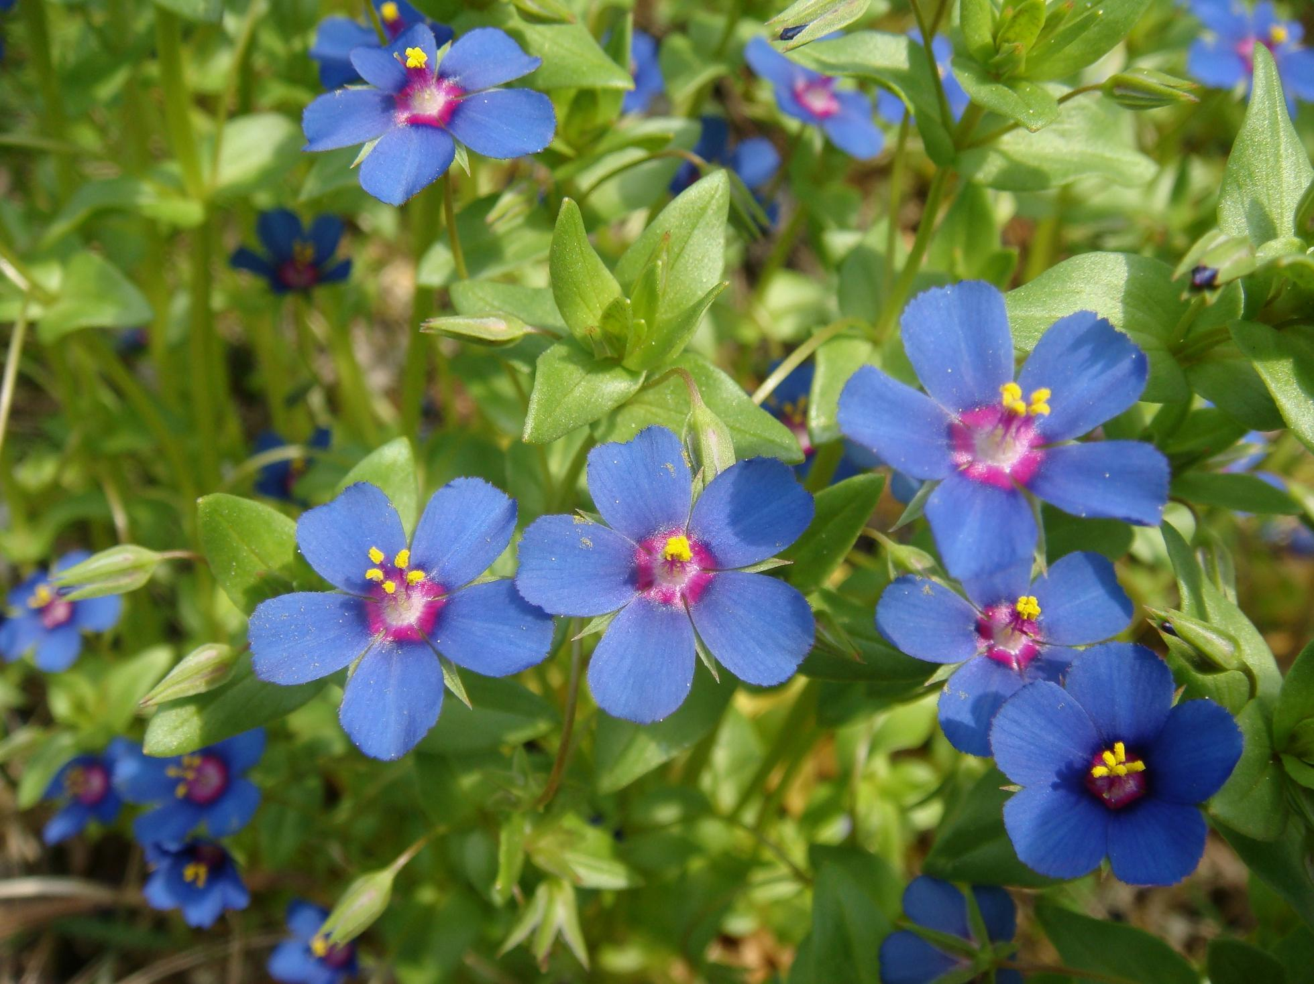
Anagallis arvensis caerulea

Slide 10
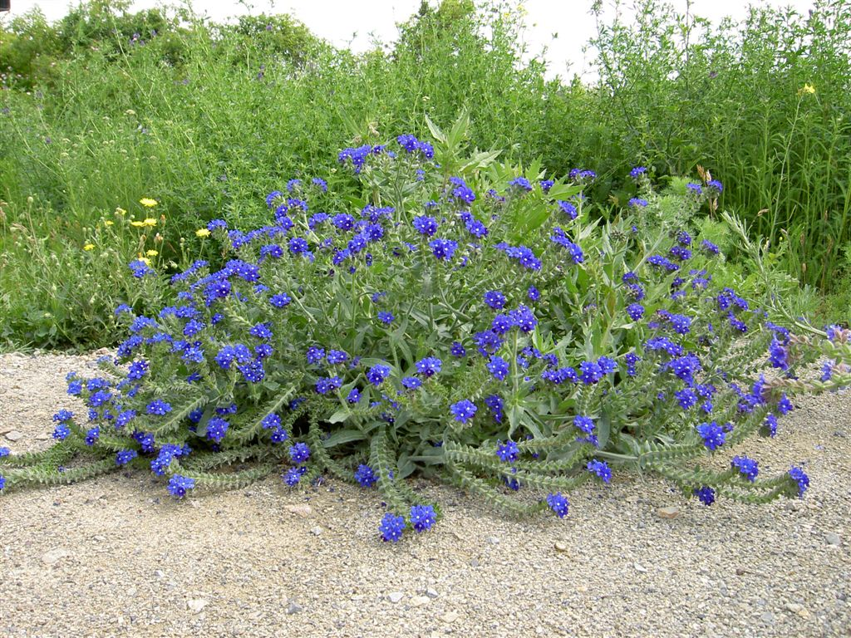
Anchusa officinalis

Slide 11
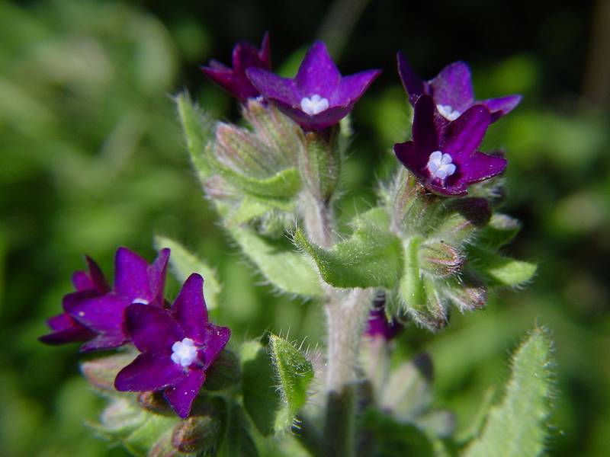
Anchusa undulata subsp. hybrida

Slide 12
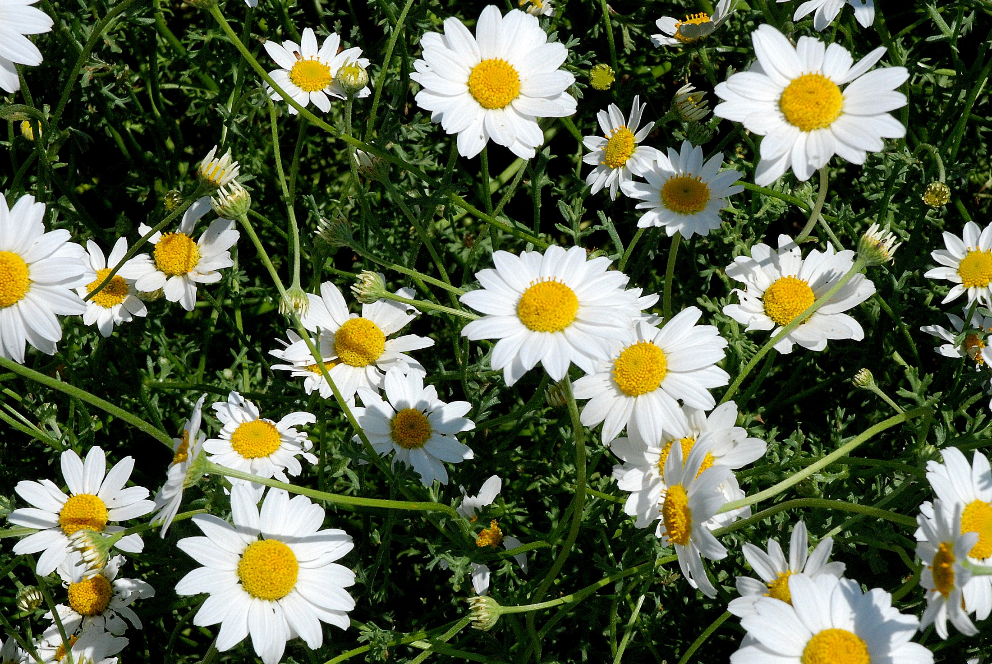
Anthemis arvensis

Slide 13
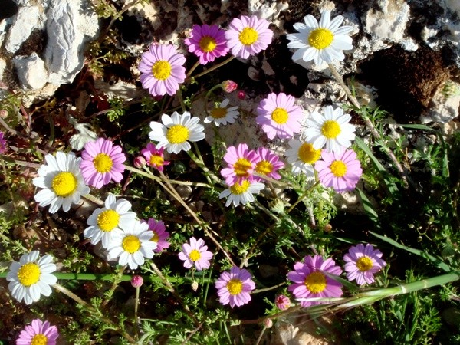
Anthemis rosea carnea

Slide 14
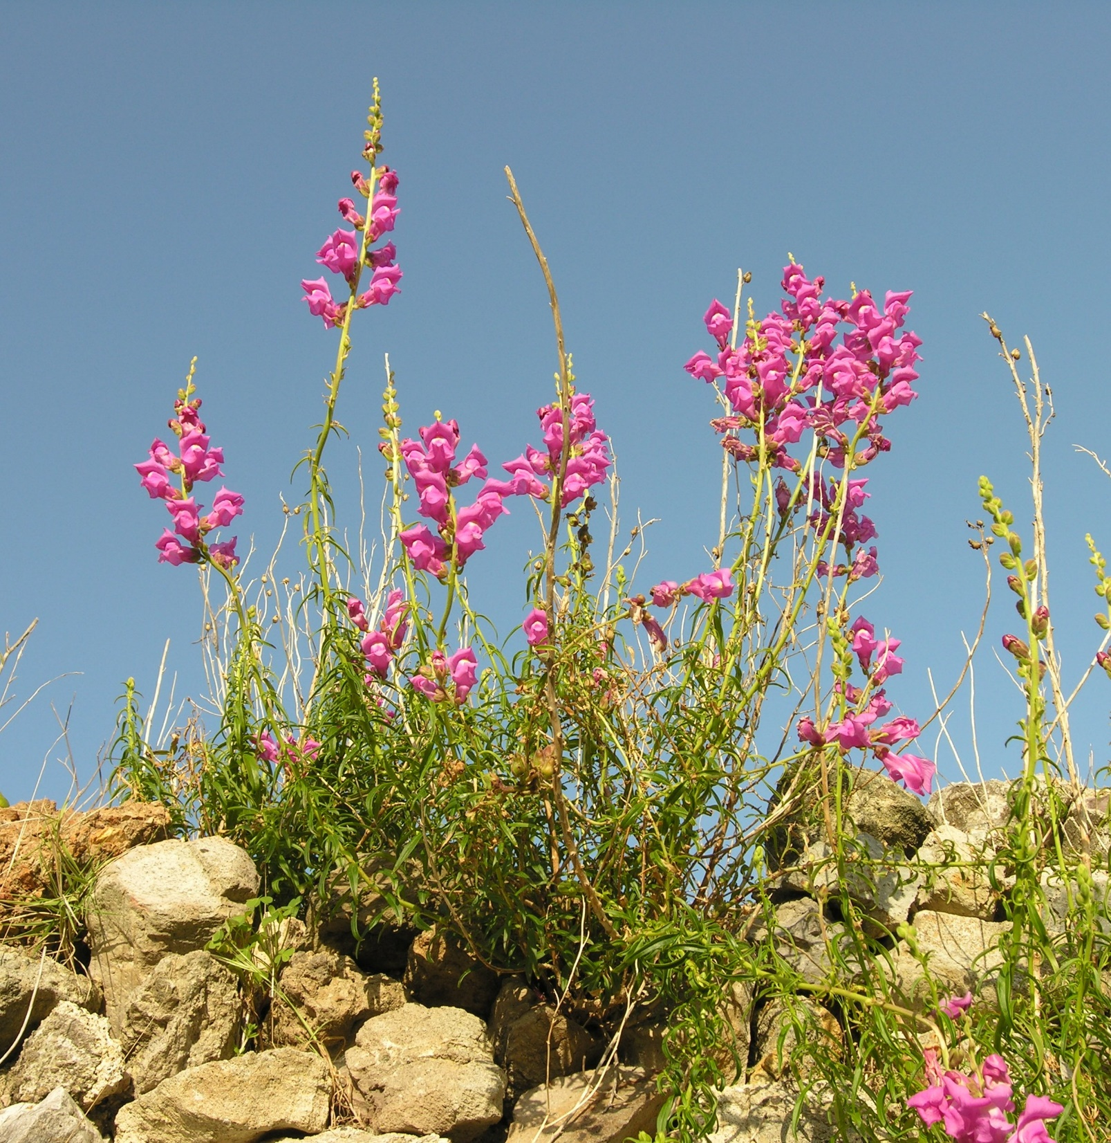
Antirrhinum majus L. subsp. majus

Slide 15
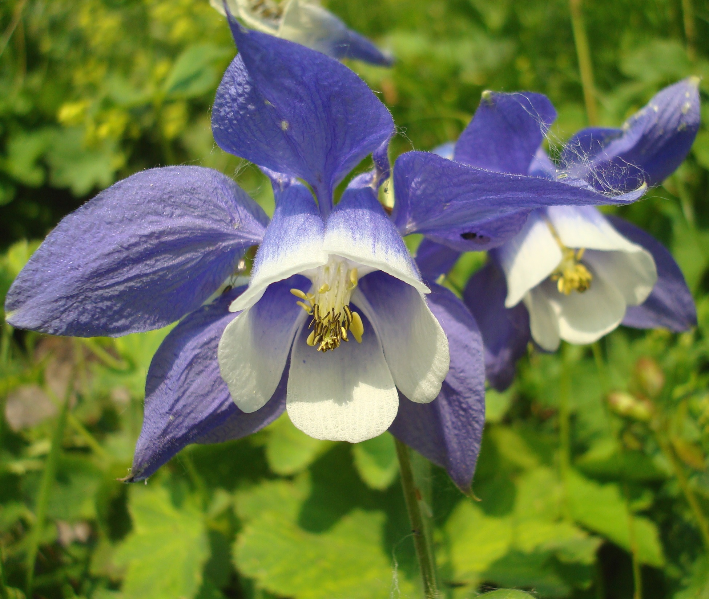
Aquilegia olympica

Slide 16
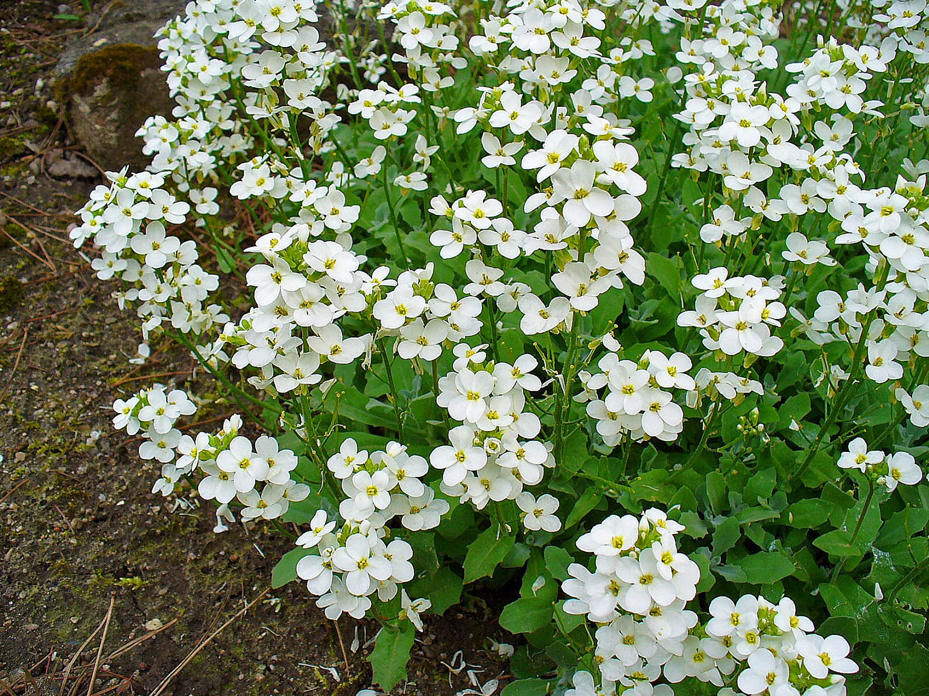
Arabis caucasica

Slide 17
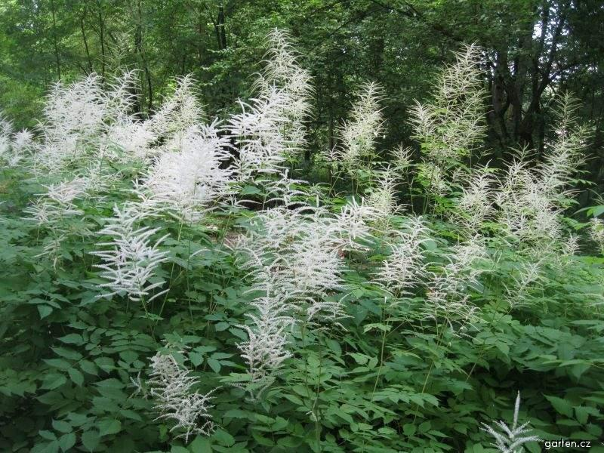
Aruncus vulgaris

Slide 18
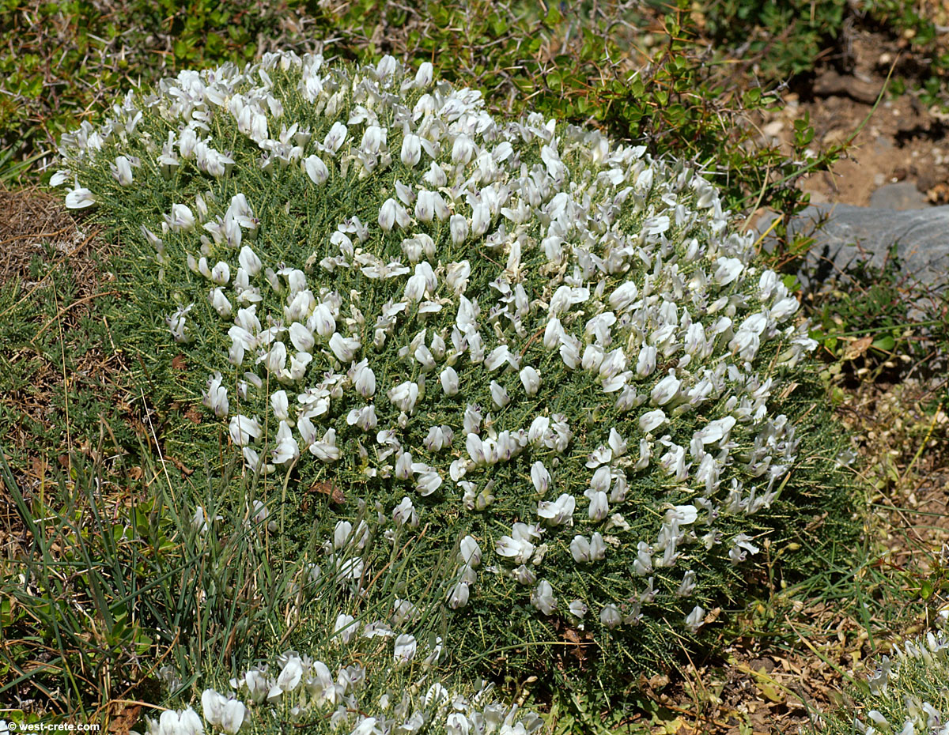
Astragalus angustifolius

Slide 19
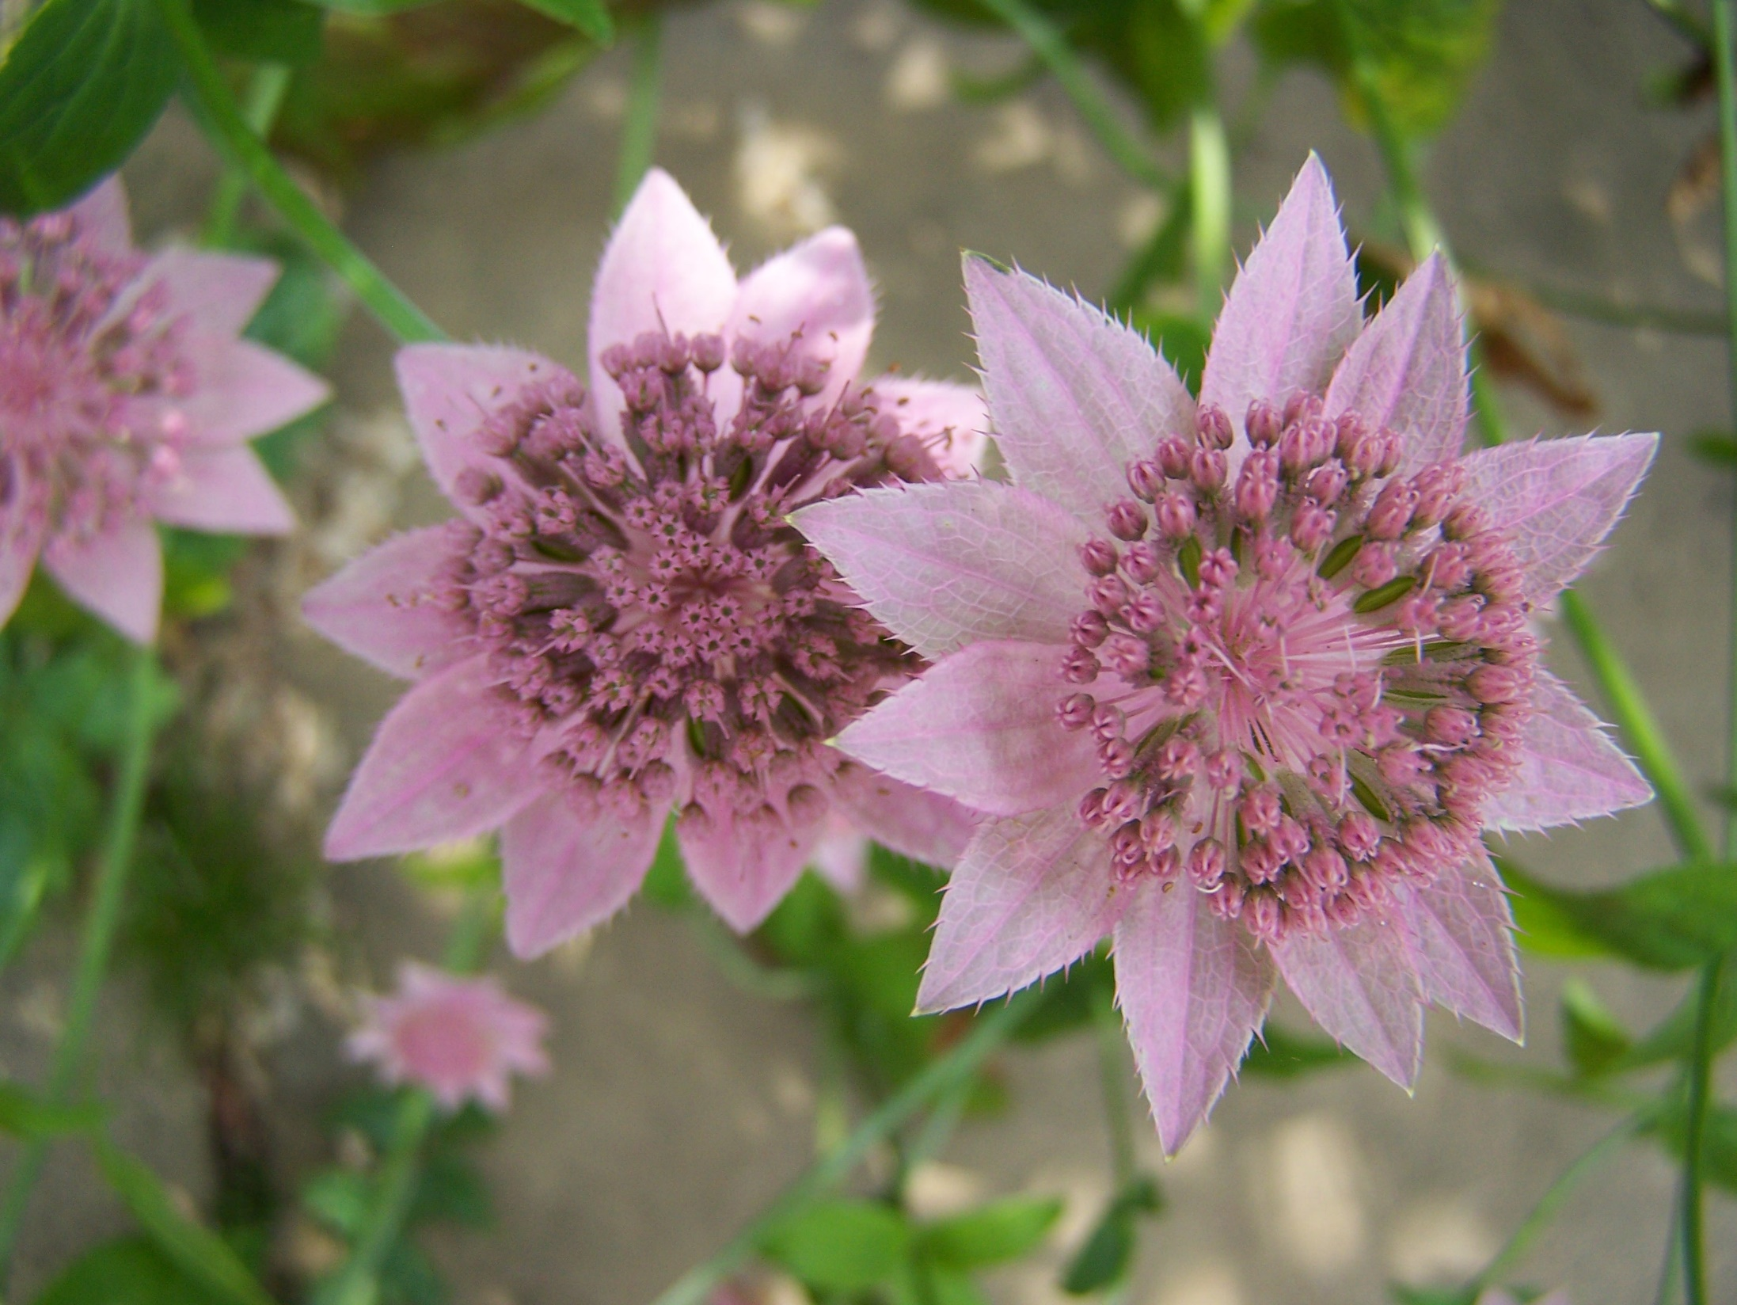
Astrantia maxima ssp maxima

Slide 20
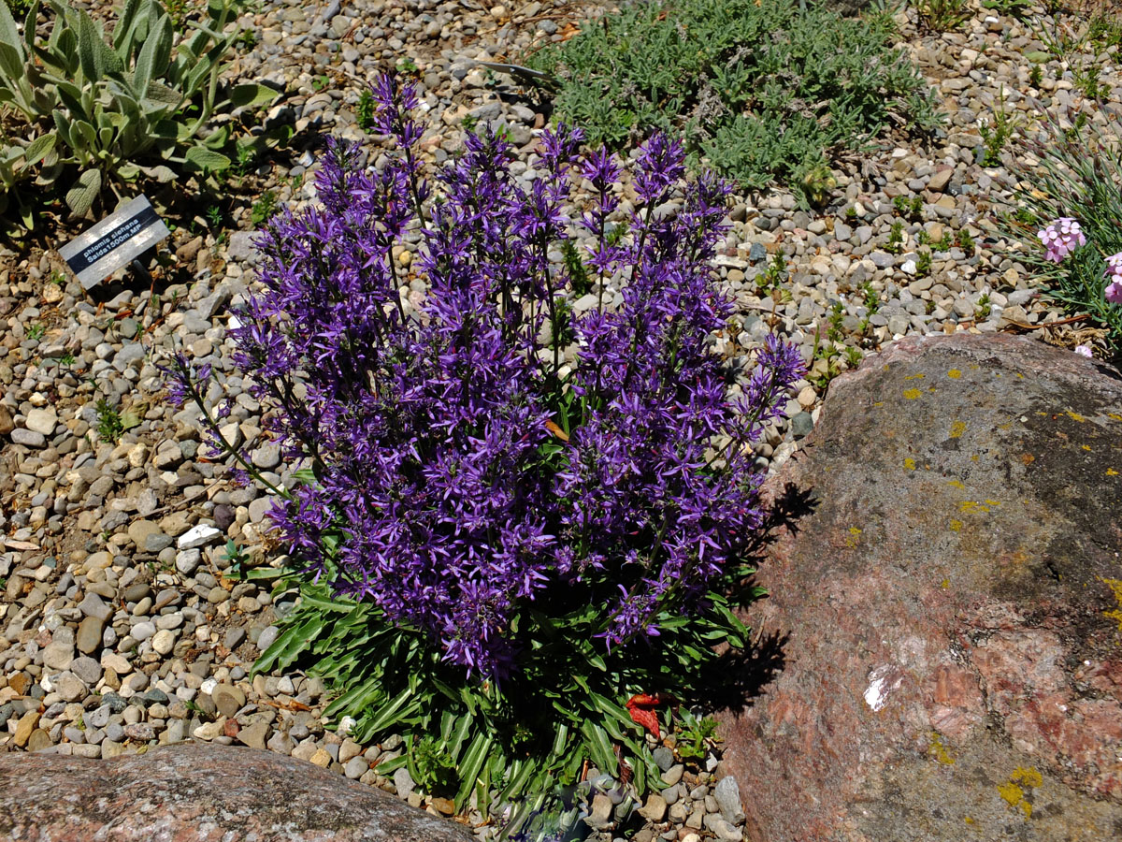
Asyneuma limonifolium

Slide 21
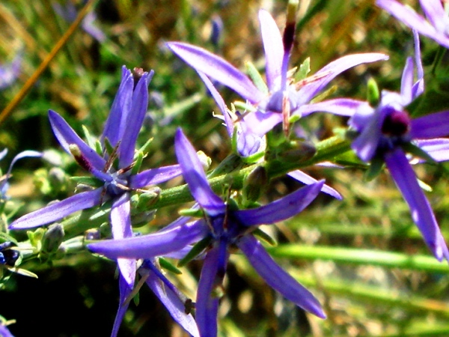
Asyneuma virgatum

Slide 22
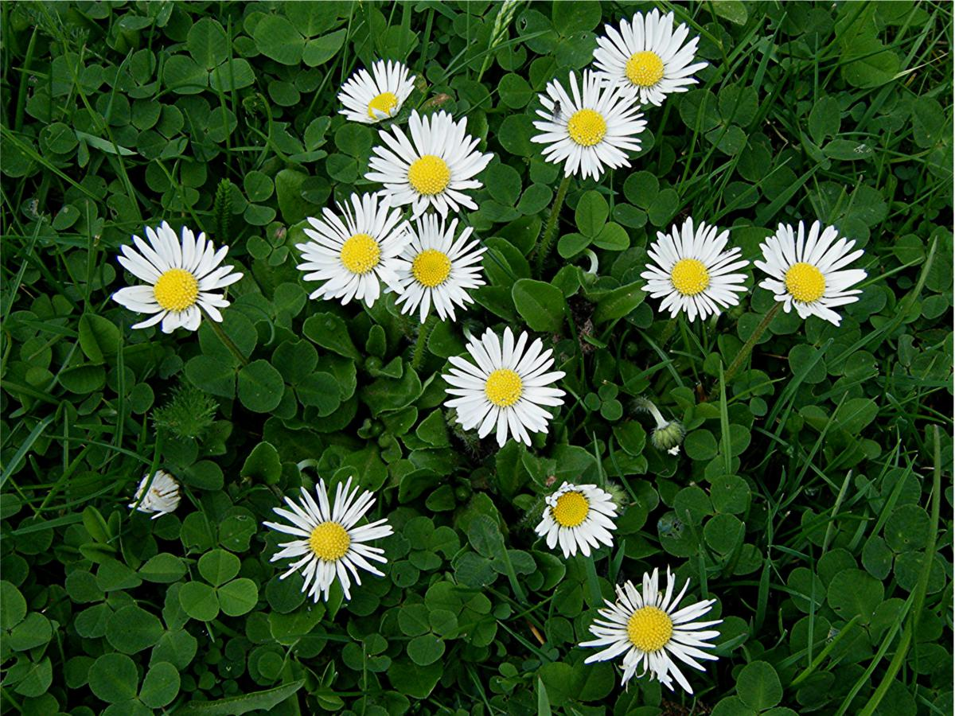
Bellis perennis

Slide 23
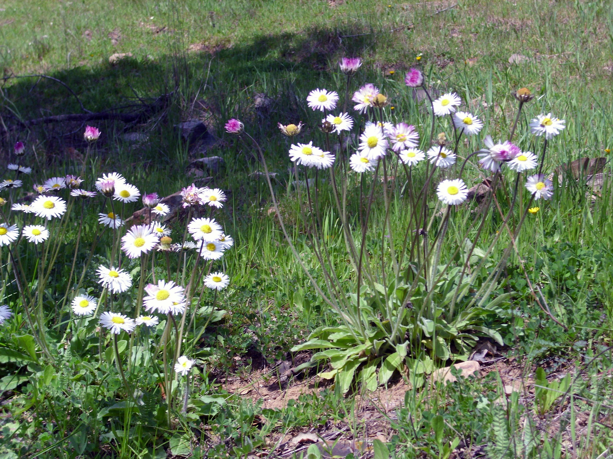
Bellis sylvestris

Slide 24
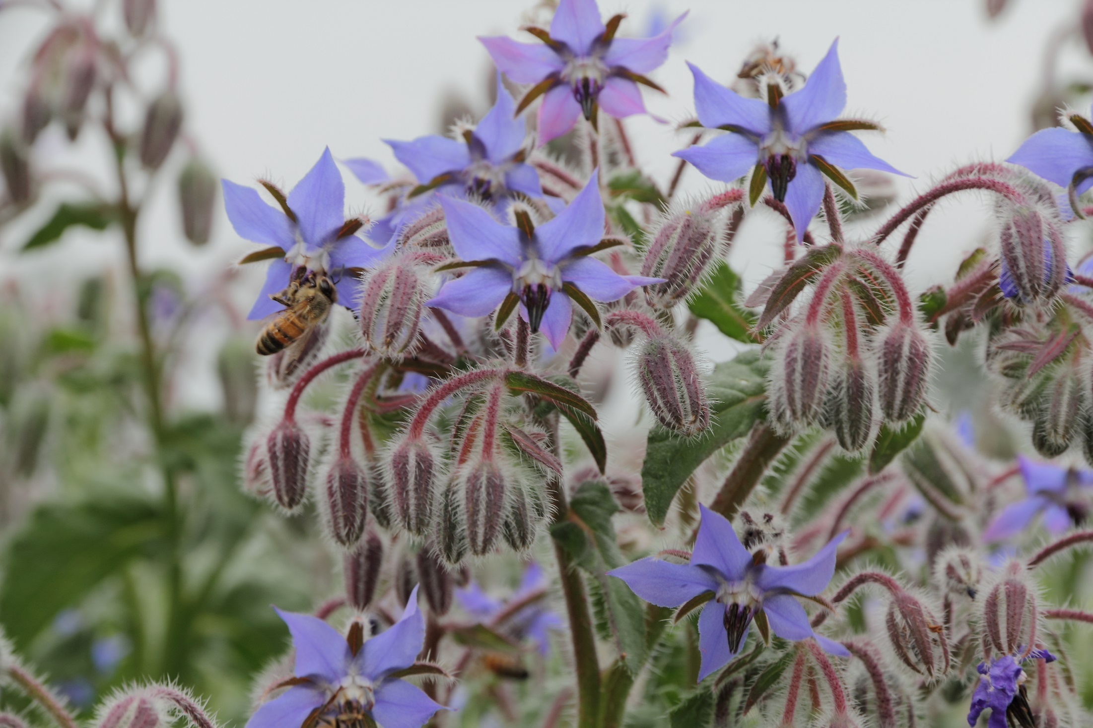
Borago officinalis

Slide 25
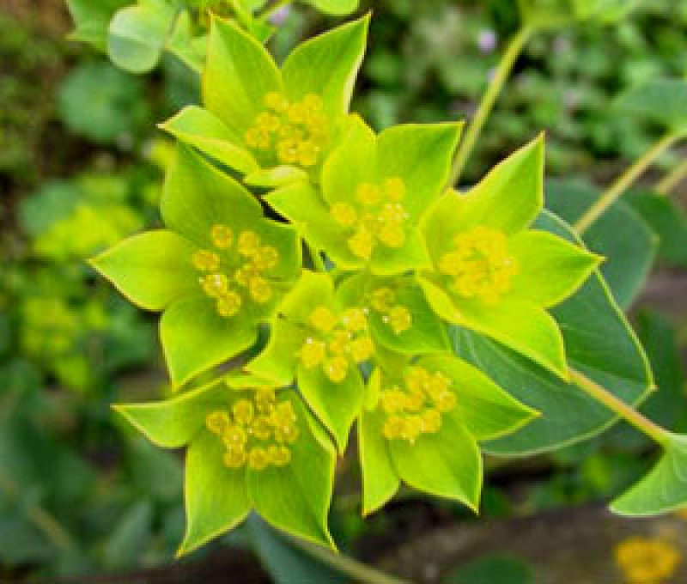
Bupleurum rotundifolium

Slide 26
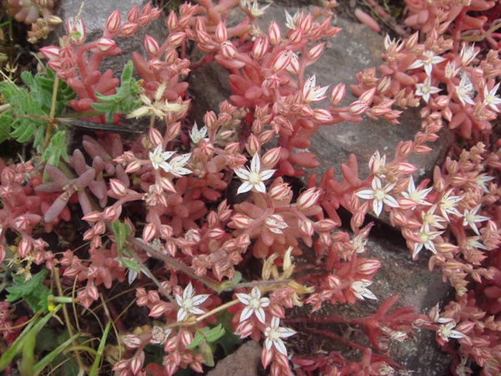
Sedum pallidum bitynicum

Slide 27
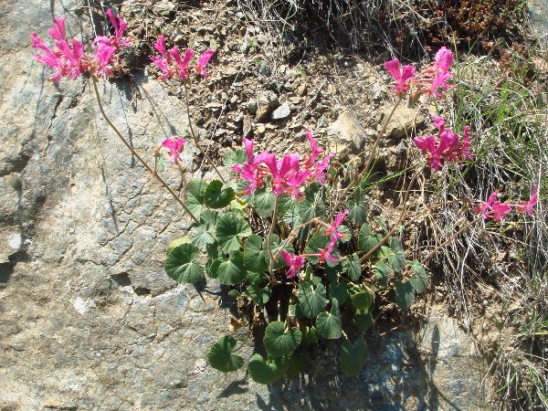
Pelargonium endlicherianum

Slide 28
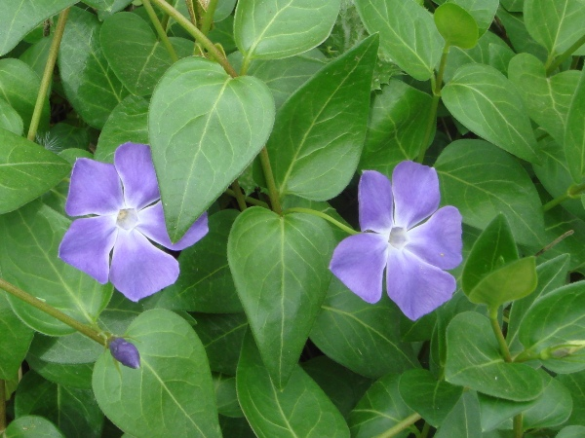
Vinca major

Slide 29
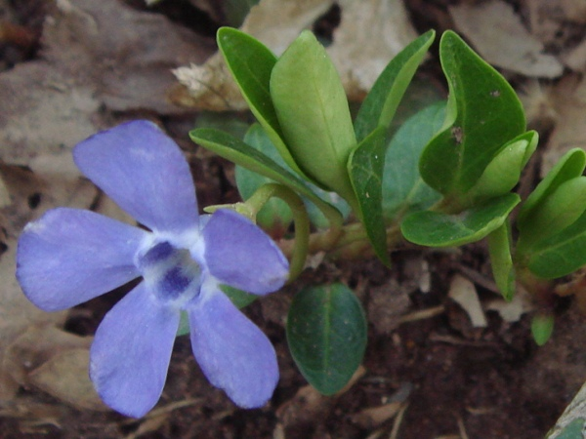
Vinca minor

Slide 30
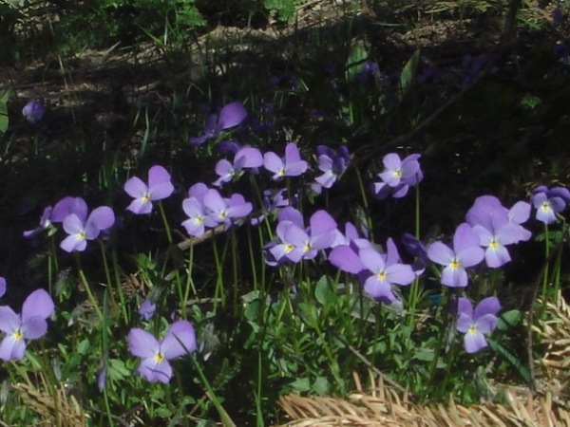
Viola altaica

Slide 31
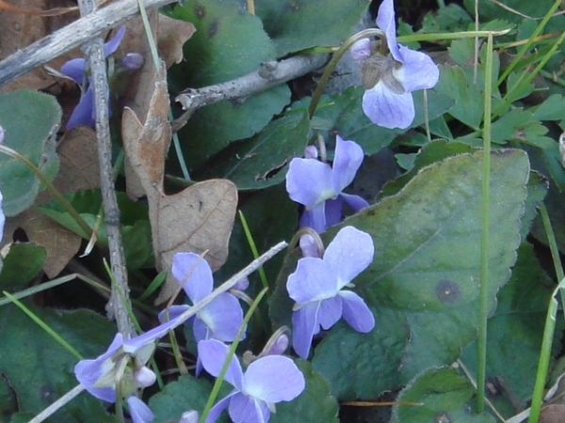
Viola odorata

Slide 32
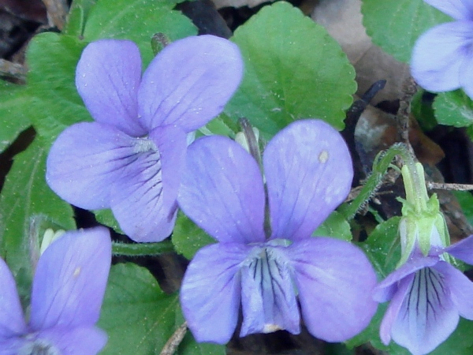
Viola sieheana

Slide 33
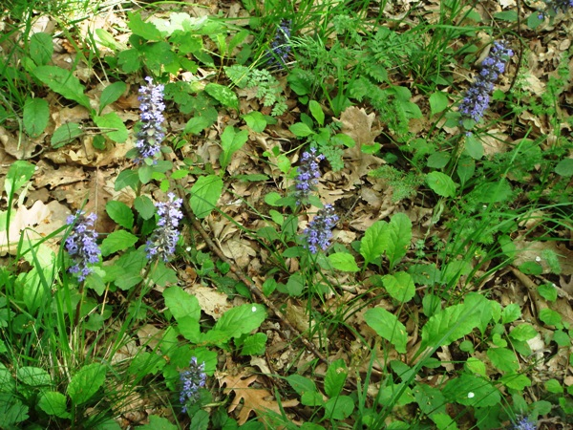
Ajuga reptans

Slide 34
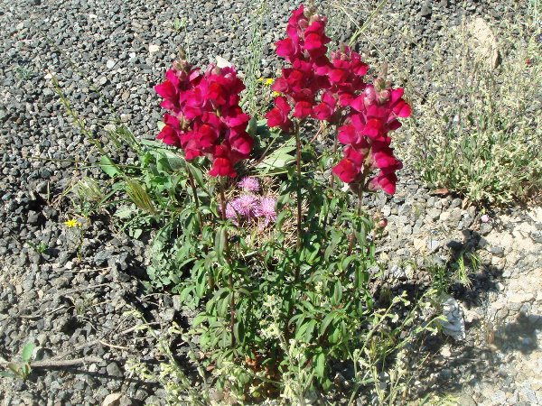
Antirrhinum majus

Slide 35
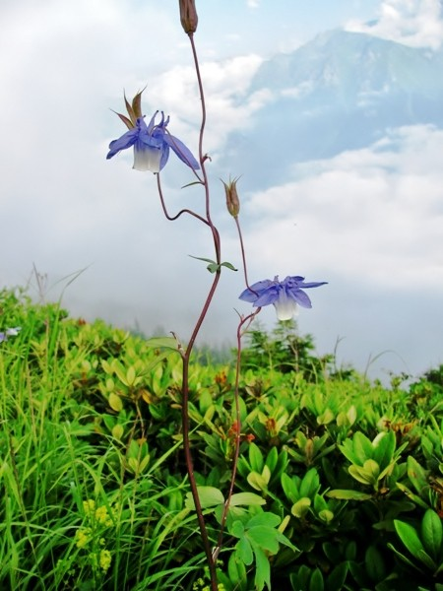
Aquilegia olympica

Slide 36
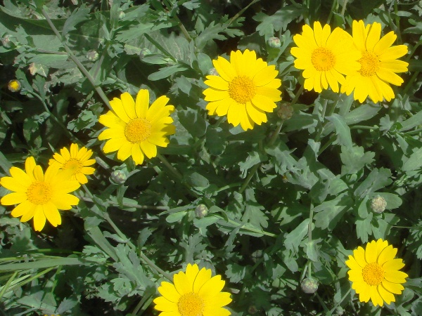
Chrysanthemum segetum

